Slide 1
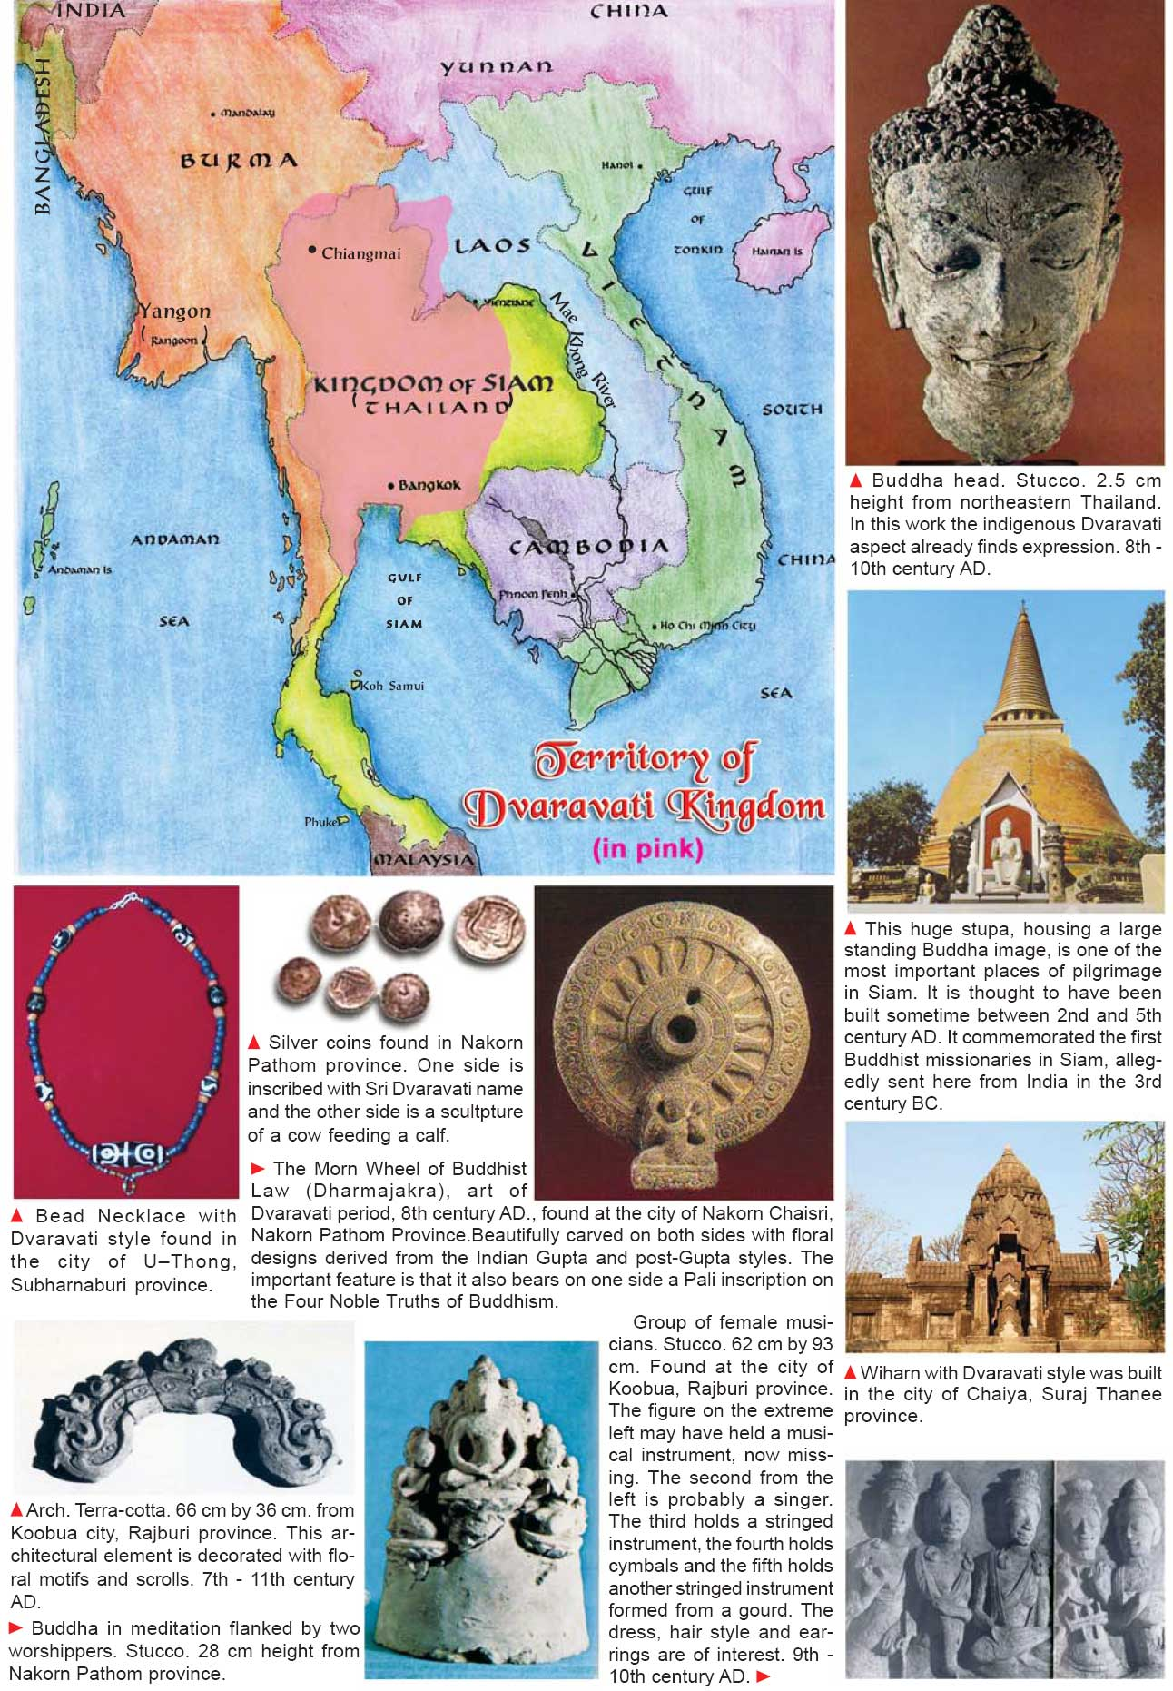
History M. 4 Chapter 3 Week 2
AJ. Nualmorakot Taweethong

Slide 2
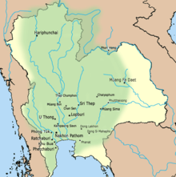
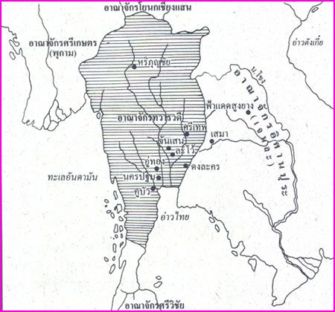
Dvaravati Kingdom 12-16th B.E. (page 52-53)
It was located in central of Thailand.
เชื่อว่าอาจมีศูนย์กลางอยู่ที่นครปฐม หรือเมืองอู่ทอง(สุพรรณบุรี) เนื่องจากพบหลักฐานทางโบราณคดีมาก
Sovereignty(17) – อธิปไตย
Historian believed that every town was free.
*****Ridge and irrigation canals - มีการสร้างคันดินและการชลประทาน

Slide 3
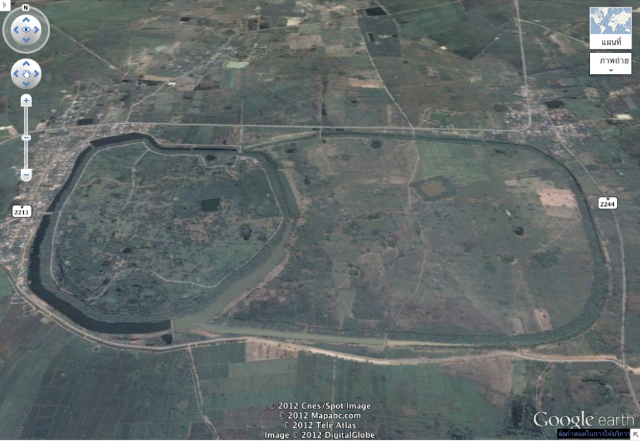
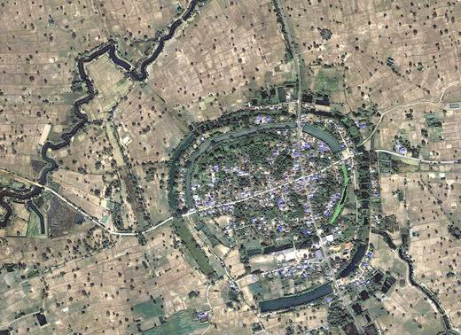
ผังเมืองทวารวดีจะเห็นว่ามีร่องรอยคูน้ำ คันดิน

Slide 4
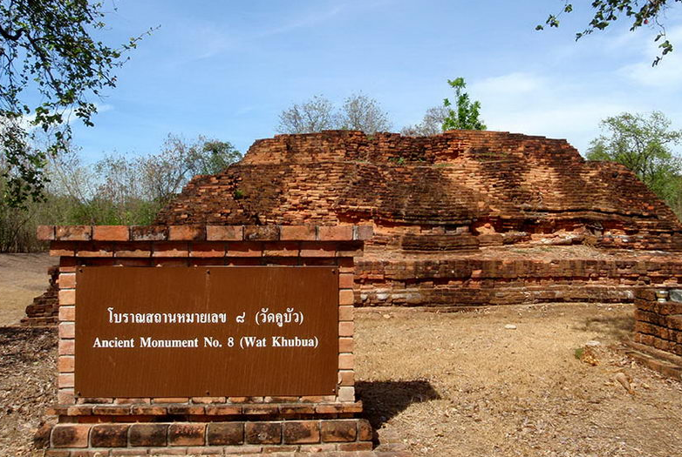
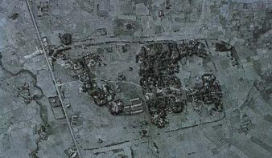
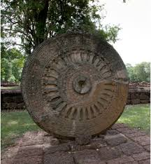
Example – Dvaravati town
Koo Bau – เมืองคูบัว ราชบุรี
Prarot - เมืองพระรถ ชลบุรี
Srithep - เมืองศรีเทพ เพชรบูรณ์
Haripunchai – หริภุณไชย ลำพูน
Fha Dad Song Yang – ฟ้าแดดสงยาง
กาฬสินธุ์

Slide 5
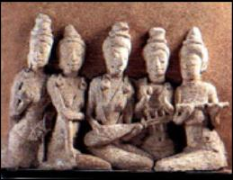
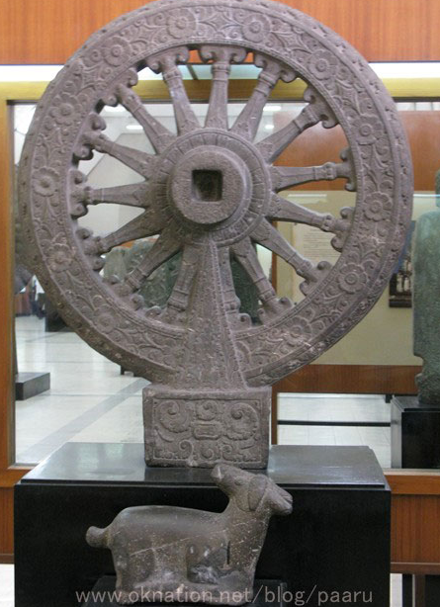
Dvaravati Kingdom Page 53
Line 6 – Presumably – สันนิษฐานว่า
Stele - จารึก
Dvaravati people may Presumably be Mon-มอญ เนื่องจากจารึกที่พบในเมืองทวารวดีส่วนมากเป็นจารึกภาษามอญ
*** Religion – Buddhism,Therevada
***the symbol of Dvaravati was The wheel of doctrine(Dhammacakra) and crouched deer.

Slide 6
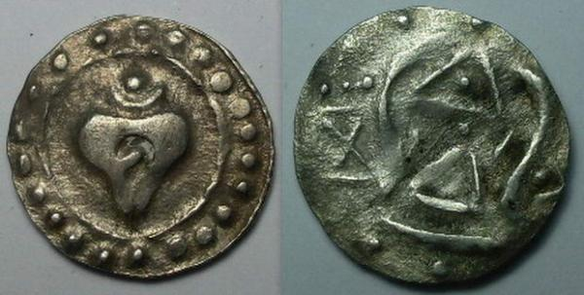
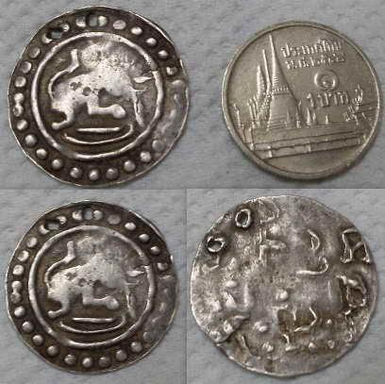
Dvaravati Kingdom
Ruled by king because they founded the coins and on the coins engraved an ancient word.
Engrave - แกะสลัก
Splendid – งามสง่า
Sri Dvaravati Savarapunya – เป็นข้อความแกะสลักบนเหรียญ แปลว่า แด่กษัตริย์ผู้ยิ่งใหญ่และพระเจ้าผู้มีบุญแห่งทวารวดี
***It mean they started trading by that time

Slide 7
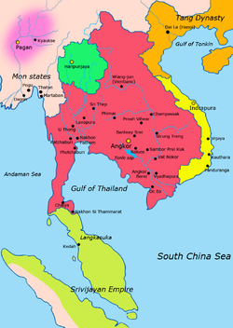
Dvaravati Kingdom
Dvaravati Kingdom was ended in 16th B.E. when The Khmer extended their power to the central of Thailand.
อาณาจักรทวารดีได้ถูกอาณาจักรเขมรที่กำลังรุ่งเรือง แผ่อำนาจและวัฒนธรรม ในราวพุทธศตวรรษที่ 16 และผสมกลมกลืนเป็นส่วนหนึ่งของอาณาจักรเขมรในที่สุด

